Slide 1

22、云房子

Slide 2

听写词语：
Zào fáng zi zuò kè
造 房子 作 客
Wán shuǎ xǐ jìng
玩 耍 洗 净

Slide 3
这篇课文主要讲了什么内容？
雨后，小鸟们造了_______,开心得______。忽然，______,云房子_____，云房子______，天空中只剩下________和_______。

Slide 4
雨后，小鸟们造了很多云房子,开心得飞来飞去。忽然，吹来一阵风，云房子变小了，云房子不见了，天空中只剩下一个笑眯眯的太阳和一片水汪汪的蓝天。

Slide 5


Slide 6







“哇，这么多白云！我们来造云房子。”

Slide 7
不一会儿，云房子造好了：有的像大冬瓜那样傻傻地横着，有的像花儿那样美美地开着。有很高的大楼房，有很宽的大礼堂，也有一点点小的，小得只可以住进一只小麻雀。

Slide 8
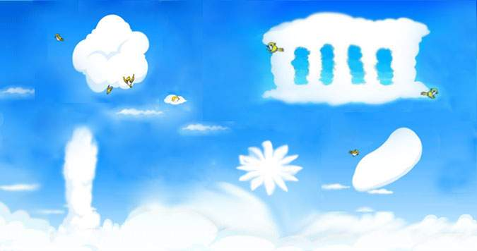
有的像大冬瓜那样傻傻地横着，有的像花儿那样美美地开着。有很高的大楼房，有很宽的大礼堂，也有一点点小的，小得只可以住进一只小麻雀。

Slide 9

可爱
有的像大冬瓜那样傻傻地横着。
笨

Slide 10

有的像花儿那样美美地开着。

Slide 11

有很高的大楼房。

Slide 12

有很宽的大礼堂。

Slide 13
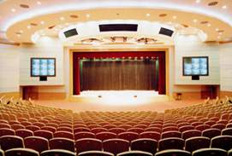
礼 堂

Slide 14

也有一点点小的，小得只可以住进一只小麻雀。

Slide 15
不一会儿，云房子造好了：有的像大冬瓜那样傻傻地横着，有的像花儿那样美美地开着。有很高的大楼房，有很宽的大礼堂，也有一点点小的，小得只可以住进一只小麻雀。

Slide 16
不一会儿，云房子造好了：有的像（ ），有的像（ ）。有（ ），有（ ），也有（ ），（ ）。

Slide 17
如果你就是其中的一只小鸟，你还会造什么样的云房子？

Slide 18
我们的云房子真美呀！有的像 ，有的像 ，还有的像 ……

Slide 19


小鸟们开心极了，它们从这幢云房子里飞出来，又向那幢云房子飞过去。
叽叽喳喳叽叽喳。你到我的房子里来作客，我到你的房子里去玩耍。

Slide 20
小鸟们开心极了，它们从这幢云房子里飞出来，又向那幢云房子飞过去。
叽叽喳喳叽叽喳。你到我的房子里来作客，我到你的房子里去玩耍。

Slide 21
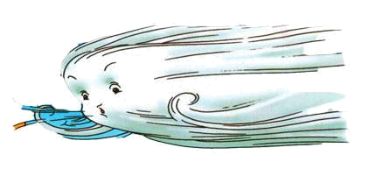
忽然，呼啦啦吹来一阵风。

Slide 22
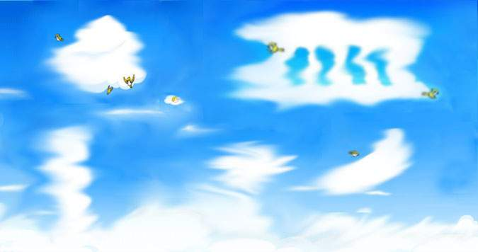

Slide 23
咦？云房子变小
了，云房子不见了。
云房子哪儿去啦？

Slide 24

没有了，没有了。天空像洗过
一样干净，只剩下一个笑眯眯的太
阳和一片水汪汪的蓝天。

Slide 25
作业：（选做其中的一项）
1、画一画：
请小朋友留心观察天空云朵的变化，把你看到的画下来。
2、写一写：
把你看到的其他美景写一写。
3、查一查：
太阳是怎么把云朵收起来的呢？

